Slide 1
Lathrop Intermediate School Parents’ Guide to Google Classroom
Adapted by: Evelyn Trevino
Notes:
Good evening, we will be showing you how your students use Google Classroom during distance learning.

Slide 2
Lathrop Intermediate School
Google Aula de Clases
(Google Classroom)
Guia para padres
Adaptado por: Heather Hammer
Notes:
Buenas tardes, vamos a enseñarles como sus alumnos usan "Aula de Google" (Google Classroom) durante el aprendizaje a distancia

Slide 3

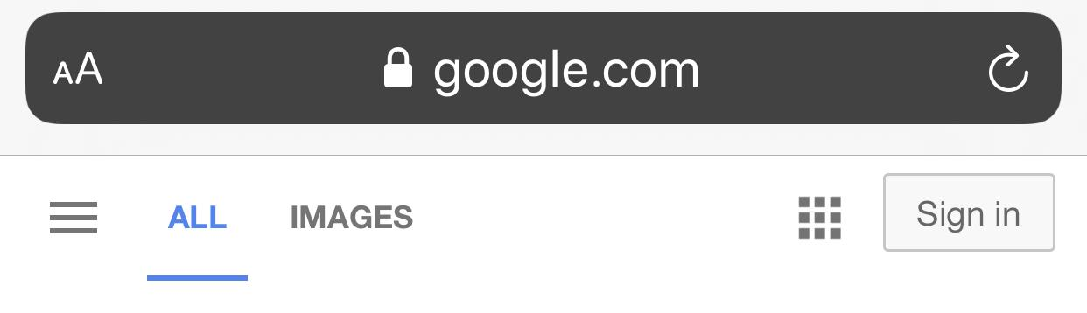
What is Google Classroom? Getting Started
A student’s link to distance learning
Assignments, announcements, and news are shared here by your child’s teacher
How do I get started? Log into Chromebook - username, password
Your child has a secure login and password unique to them
Check with your child for this information
Click on the Google Chrome browser
Type www.google.com into browser
Click on sign in
Notes:
Students use Google classroom to receive important information from their teachers, such as assignments and announcements for class meetings.

Slide 4
Que es Google Aula (Google Classroom)?
Pasos a seguir
Enlace para un alumno con el aprendizaje a distancia
Las tareas, anuncios y noticias son compartidas aquí por el maestro de su hijo
¿Cómo empiezo? Inicie sesión en Chromebook: nombre de usuario, contraseña
Su hijo tiene un inicio de sesión seguro y una contraseña única para ellos
Consulte con su hijo para obtener esta información
Haga clic en el navegador Google Chrome
Escribe www.google.com en el navegador
Haga clic en iniciar sesión
Notes:
Los alumnos utilizan Google Classroom para recibir información importante de sus maestros, como sus tareas asignadas y los anuncios para las reuniones del grupo.

Slide 5
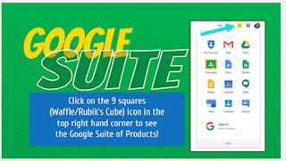
Getting Started continued...
Type in the student’s Google E-mail address _____________@sausdlearns.net
Type in the password and click NEXT - 2 digits for month, 2 digits birthday, 4 digits for birth year
Click on the 9 squares in the top right hand corner to see the google suite of products:
Notes:
Each student already has their E-mail address and password to sign in to their account.

Slide 6
Pasos a seguir continua...
Escriba la dirección de correo electrónico de Google del alumno
______________@sausdlearns.net
Escriba la contraseña y haga clic NEXT - (2 dígitos para el mes, 2 dígitos para el dia de nacimiento, 4 dígitos para el año de nacimiento)
Haga clic en los 9 cuadrados en la esquina superior derecha para ver los productos de Google:
Notes:
Cada alumno ya cuenta con su dirección de correo electrónico y su contraseña para ingresar a su cuenta.

Slide 7
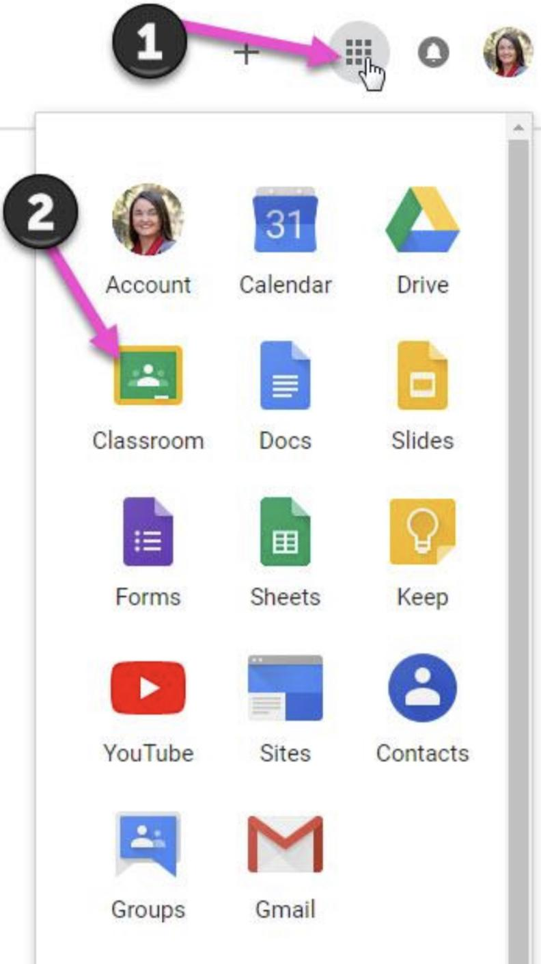
Navigating Classroom
Click on the waffle button and then the Google Classroom icon
Notes:
Students click on the Google Classroom Icon to access their list of classes.

Slide 8
Navegando en el aula
Haga clic en el botón de 9 puntos y luego en el ícono de Google Aula.
Notes:
Los alumnos oprimen el botón de "Google Aula" para acceder a su lista de clases.

Slide 9
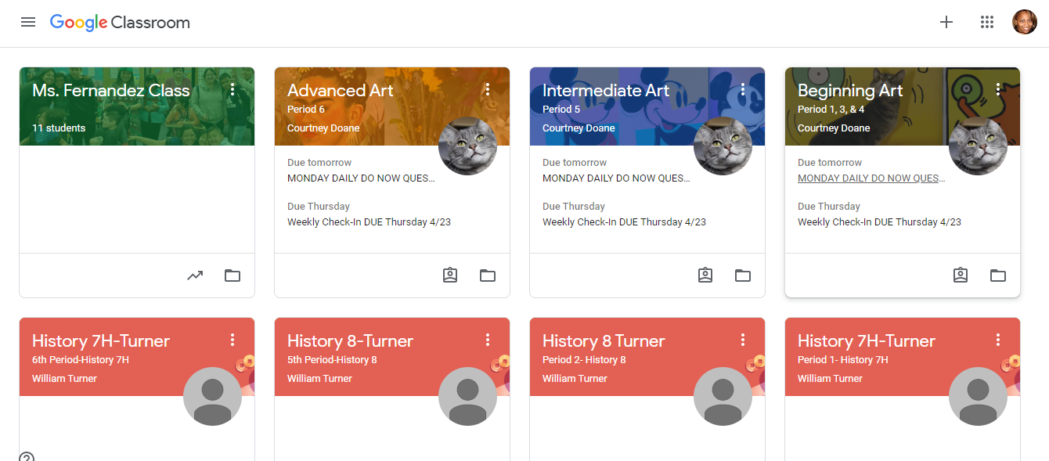
Student's Individual Classes
Notes:
On this page, students click on each class to see specific information.

Slide 10
Clases del estudiante
Notes:
En esta página, los alumnos oprimen el botón de cada clase para ver información específica.

Slide 11
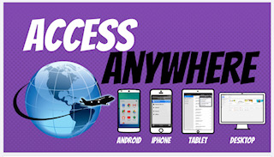
Access From:
Notes:
It allows you to edit Google assignments from any device that is connected to the internet

Slide 12
Forma de Acceso:
Puede tener acceso desde cualquier equipo, telefono android, iphone, tableta, computadora, chromebook.
Notes:
Le permite editar las tareas de Google desde cualquier dispositivo que esté conectado a Internet

